Slide 1
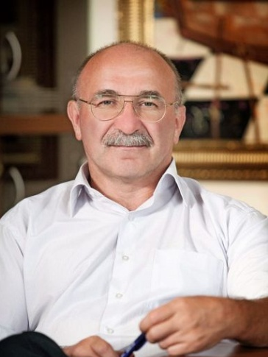
Быков Владимир Леонидович
Директор СРО НП «Балтийский строительный комплекс»
«Схема участия в электронных торгах»

Slide 2
Подача документов на получение электронной цифровой подписи в Удостоверяющий центр
Необходимые документы:
Заявление на выпуск сертификата ключа.
Выписка из ЕГРЮЛ.
Копия паспорта лица, на чье имя изготавливается сертификат ключа подписи.
Документ о назначении руководителя либо доверенность на полномочного представителя.

Slide 3
Получение электронной цифровой подписи
ЭЦП, полученная для работы на федеральных электронных торговых площадках, применяется на всех пяти электронных площадках без ограничений.
Электронная цифровая подпись выдается сроком на 1 год.

Slide 4
Аккредитация на электронной торговой площадке
Необходимые документы:
Оригинал выписки из ЕГРЮЛ.
Все страницы Устава организации.
Документ, подтверждающий полномочия руководителя.
Решение об одобрении крупных сделок с указанием сведений о максимальной сумме сделки.
Если действия на площадке проводит не руководитель, на площадку необходимо загрузить документ, подтверждающий полномочия представителя

Slide 5
Уполномоченные
Федеральным
законодательством
электронные
торговые
площадки

Slide 6
Наряду с уполномоченными Федеральным законодательством торговыми площадками, на сайте Минэкономразвития России www.economy.gov.ru представлен перечень
из 34 электронных площадок, в отношении которых принято решение о соответствии установленным Требованиям.

Slide 7
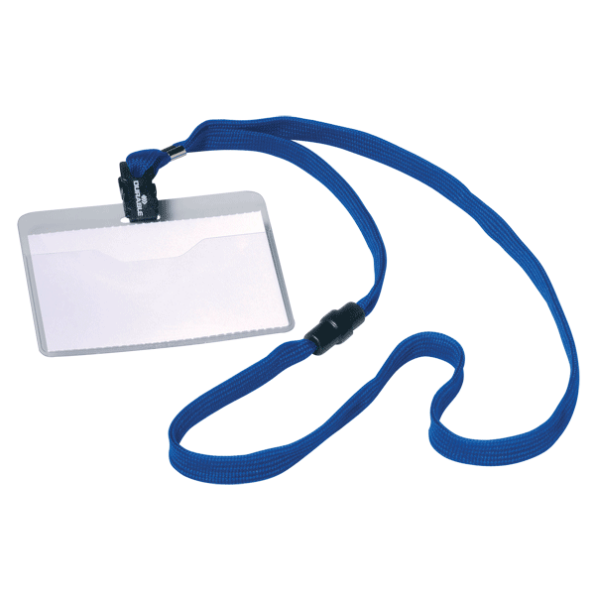
Получение аккредитации
Действительна в течение 3 лет.
За 6 месяцев до ее окончания участник вправе подать заявку на переаккредитацию.
Участник размещения заказа не имеет права подавать заявки на аукционы, проходящие через электронные торговые площадки, за 3 месяца до окончания аккредитации.

Slide 8
Внесение залога
Чтобы подать заявку на тендер, необходимо иметь средства, достаточные для обеспечения заявки на счету электронной площадки. После подачи заявки на участие средства блокируются на счете, блокировка снимается при выходе из аукциона.
При разблокировании средства остаются на том же счете на электронной площадке. Их можно использовать при подаче заявки на другой аукцион. Для возврата на расчетный счет компании нужно оформить заявление на возврат.

Slide 9
Подача заявки на тендер
Первая часть заявки должна быть анонимной и содержать:
Информацию о предоставляемом товаре, согласие участника на поставку товара на условиях, предусмотренных в документации.
Копию паспорта лица, на чье имя изготавливается сертификат ключа подписи.
Документ о назначении руководителя.
Вторая часть заявки должна содержать:
Сведения об участнике размещения заказа.
Отсканированные документы, предусмотренные тендером.

Slide 10
Подача заявки на тендер
Заявки на тендер принимаются не менее 7 дней, если начальная цена тендера не более 3 млн рублей, и не менее 20 дней, если сумма тендера выше 3 млн рублей.
Подавать заявку лучше всего в последние 5 дней до окончания приема (когда заказчик не имеет права менять конкурсную документацию).
Отозвать заявку можно в любой момент, обратившись к оператору торговой площадки.

Slide 11
Аукцион
Допущенные участники в день и в час, указанные в извещении и аукционной документации, принимают участие в подаче ценовых предложений.
Ценовые предложения подаются в пределах шага аукциона, который составляет 0,5 – 5 % начальной (максимальной) цены контракта.
После каждого поданного ценового предложения электронный аукцион продлевается на 10 минут.

Slide 12
Подведение итогов аукциона
Комиссия рассматривает вторые части заявок электронного аукциона всех участников и принимает решение о победителе.
Формируется протокол подведения итогов, а компании – победителю направляется проект контракта в электронном виде.

Slide 13
Денежное обеспечение контракта
При заключении госконтракта необходимо:
Либо перевести денежное обеспечение исполнения контракта (до 30 % начальной цены контракта: устанавливается заказчиком и прописывается в извещении к электронному аукциону).
Либо предоставить банковскую гарантию, указав условия госконтракта. Копия банковской гарантии подписывается ЭЦП и прикрепляется на электронной торговой площадке.

Slide 14
Выполнение и оплата заказа
Победив в конкурсе, компания приступает к выполнению работ. Время и способ оплаты указаны в конкурсной документации.
При этом фирмы, не справившиеся с заказом, рискуют попасть в Реестр недобросовестных поставщиков.

Slide 15
Спасибо за внимание!

